Slide 1

기계학습 텀프로젝트 1번
소프트웨어학과
18011660 김영재

Slide 2
텀프로젝트 #1
- EMA 데이터를 이용한 우울증 예측
프로젝트의 목적
- 실제 RAW 데이터를 직접 가공(Data Preprocessing)하고, 가공된 데이터에서 유의미한 피처를 추출하는 과정(Feature Extraction)을 배울 수 있다.

Slide 3
텀프로젝트 #1
- EMA 데이터를 이용한 우울증 예측
Empty Module #1-1
- EMA 데이터 전처리
목표
설문항목에 응답한 user의 EMA 결과를 적절한 인덱스에 대응되는 데이터를 파싱한다.
[INPUT]
- json : User의 EMA 응답 결과(Index)가 담긴 json 파일
[OUTPUT]
- raw data : 대응되는 Index의 값을 추출한 데이터

Slide 4
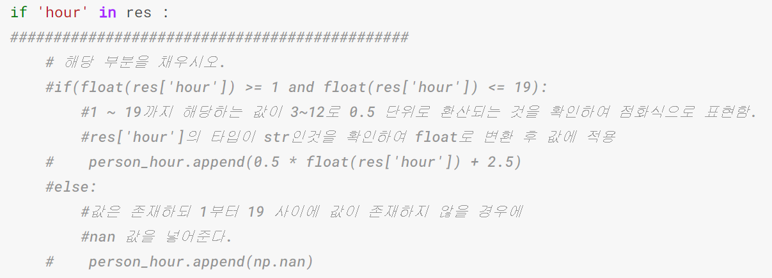
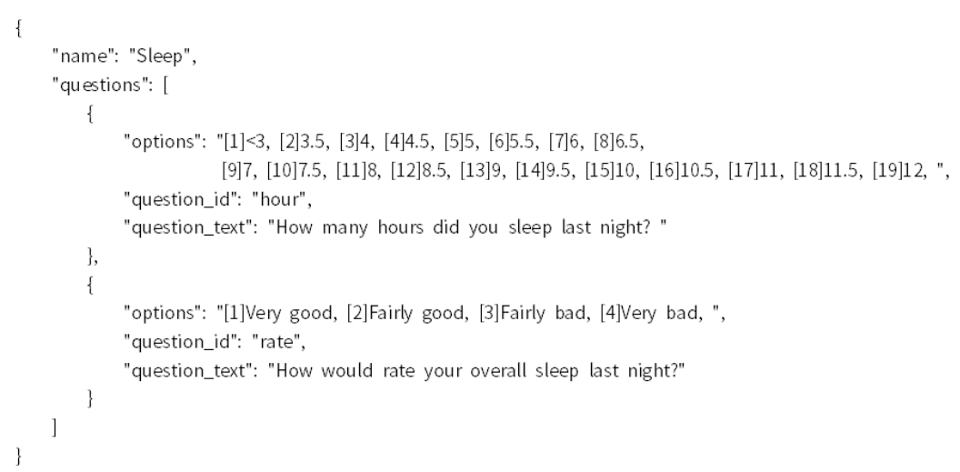
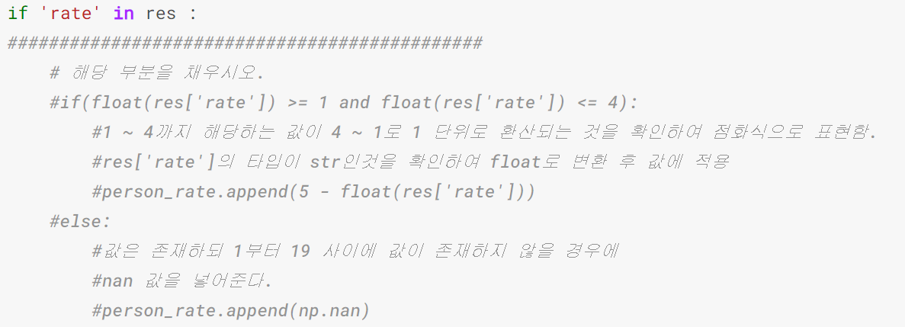
텀프로젝트 #1
- EMA 데이터를 이용한 우울증 예측
Empty Module #1-1
- EMA 데이터 전처리

Slide 5
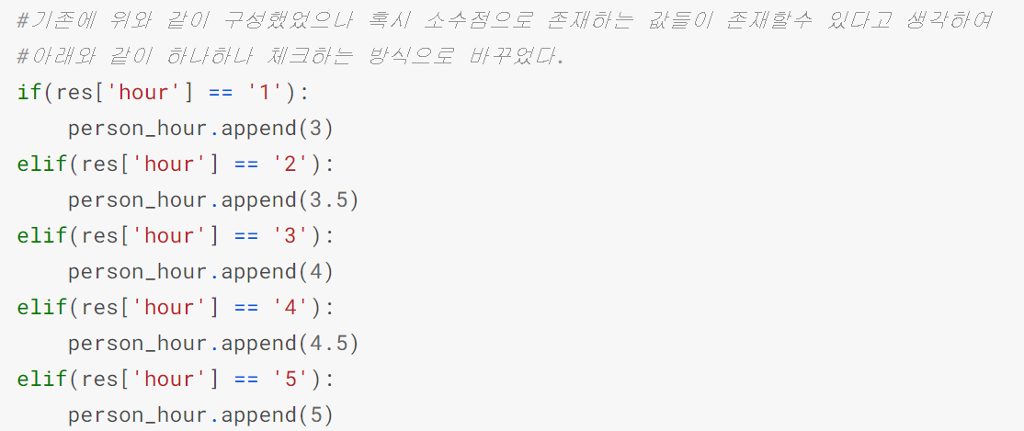
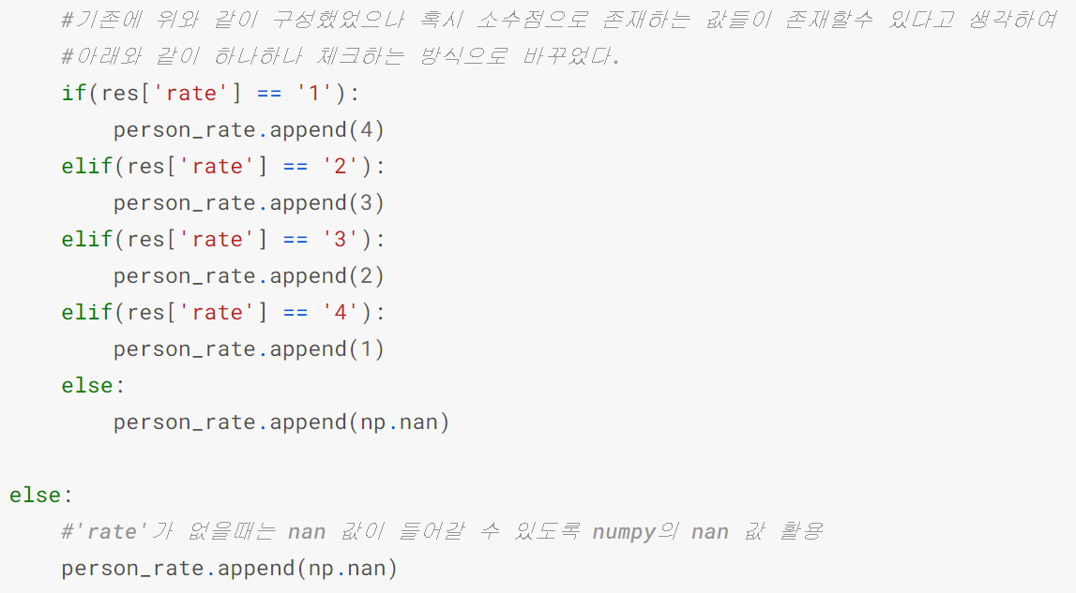
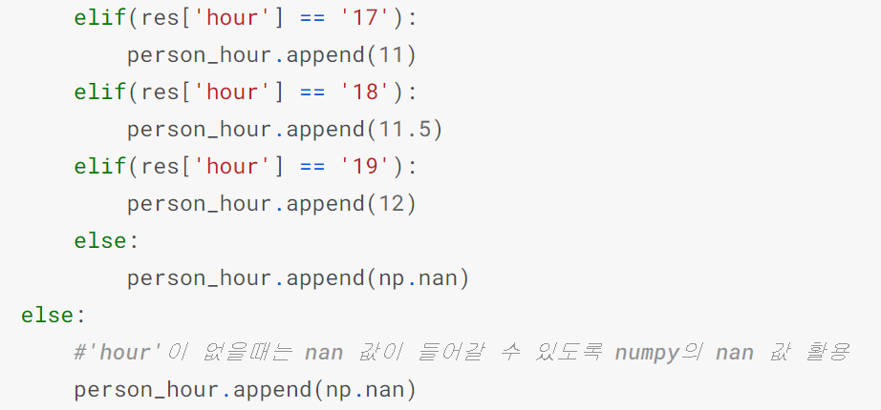
텀프로젝트 #1
- EMA 데이터를 이용한 우울증 예측
Empty Module #1-1
- EMA 데이터 전처리

Slide 6
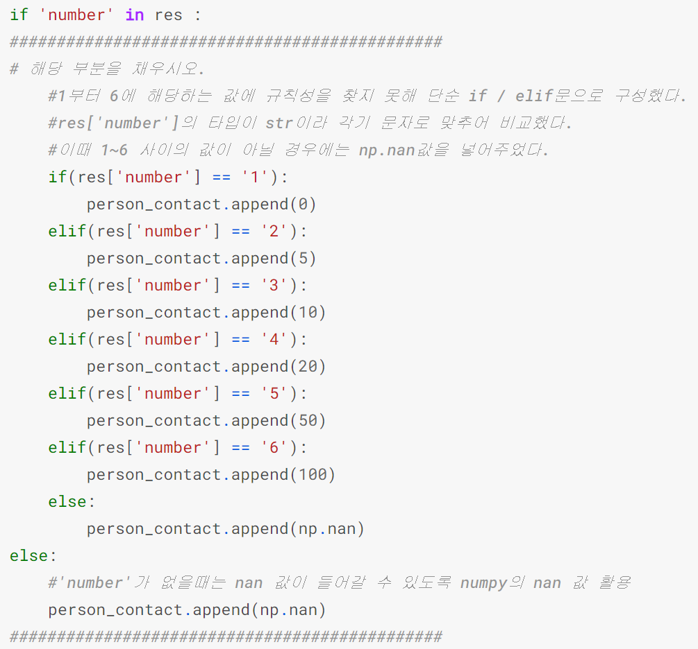
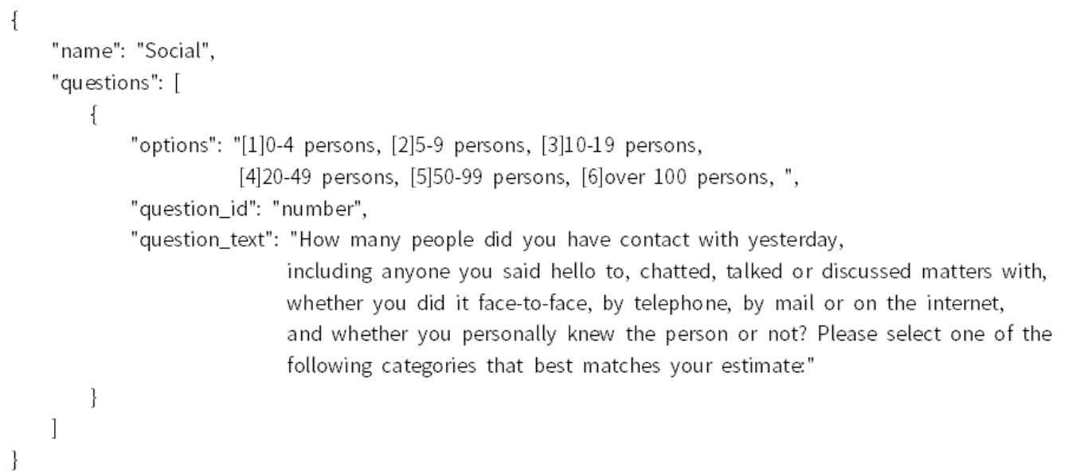
텀프로젝트 #1
- EMA 데이터를 이용한 우울증 예측
Empty Module #1-2
- EMA 데이터 전처리

Slide 7
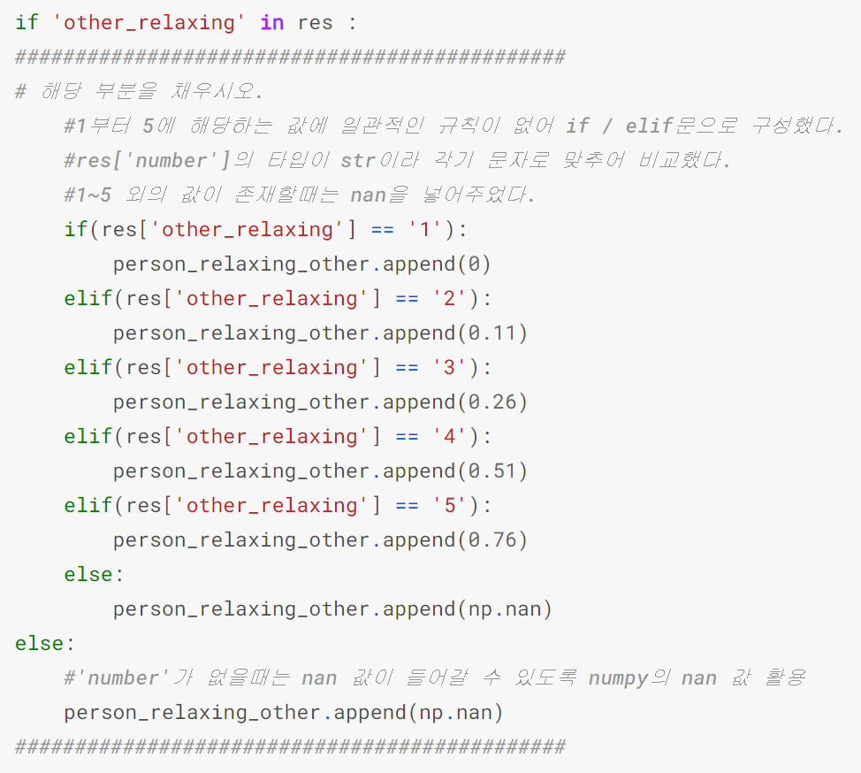
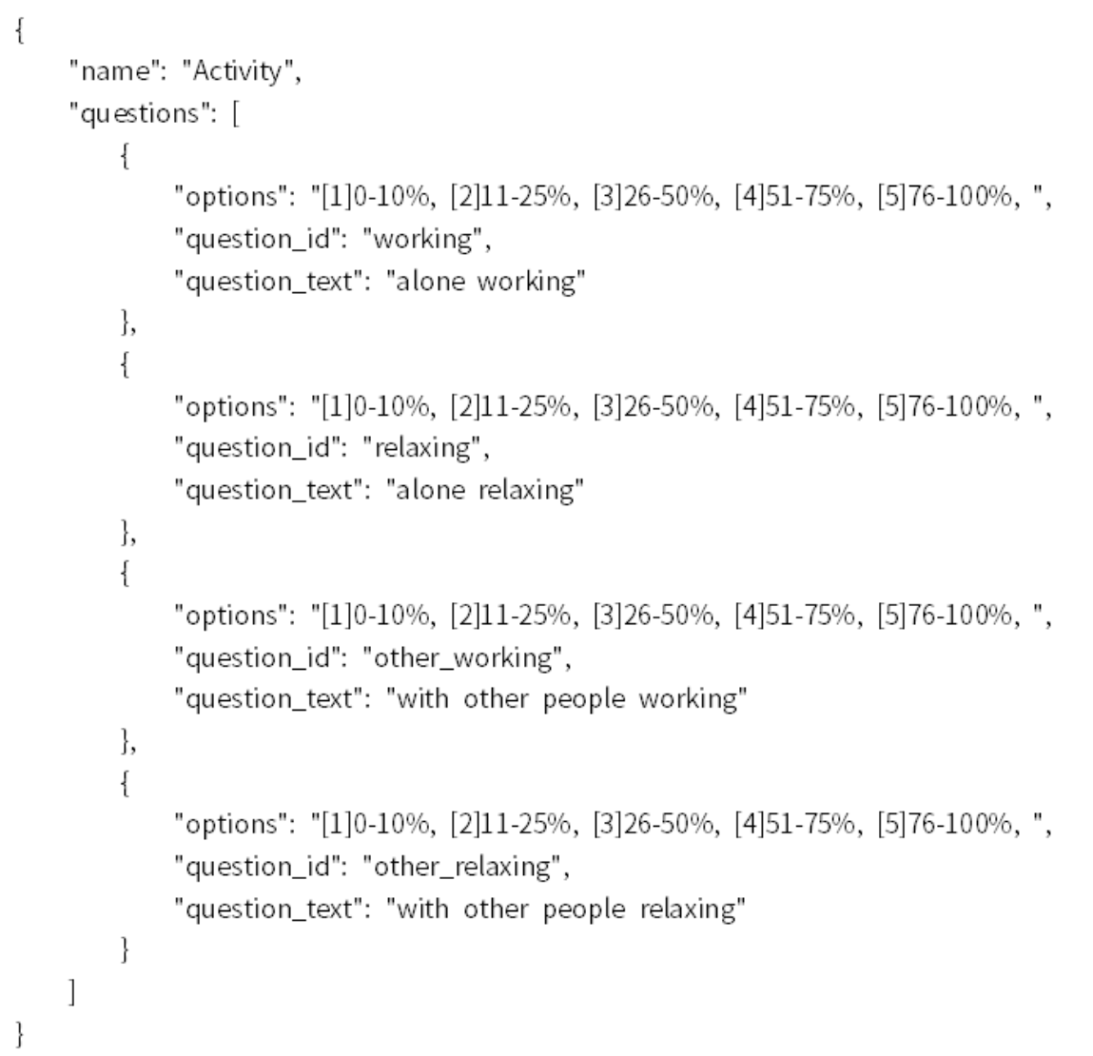
텀프로젝트 #1
- EMA 데이터를 이용한 우울증 예측
Empty Module #1-3
- EMA 데이터 전처리

Slide 8
텀프로젝트 #1
- EMA 데이터를 이용한 우울증 예측
Empty Module #2-1
- Feature extract
목표
앞서 파싱한 EMA 응답 데이터에서 통계적 feature를 추출한다.
앞서 추가한 user id(uid)를 기준으로 train/test 유저에 데이터를 나눈다. 그리고 해당 유저의 데이터를 pandas에서 제공하는 describe 함수를 이용해 통계적 feature를 추출한다.

Slide 9
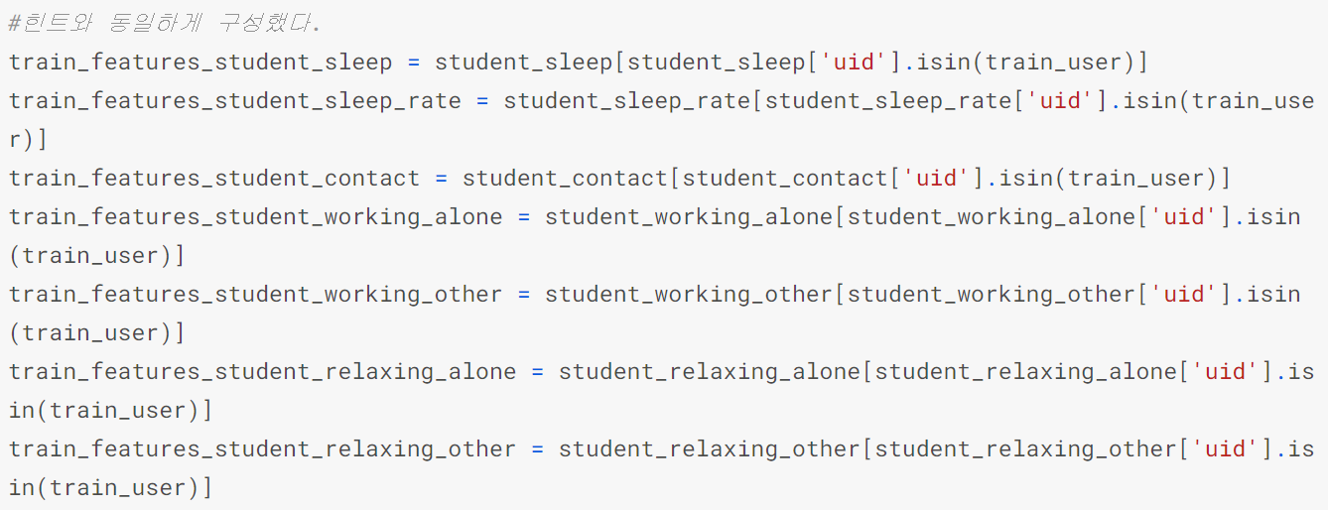
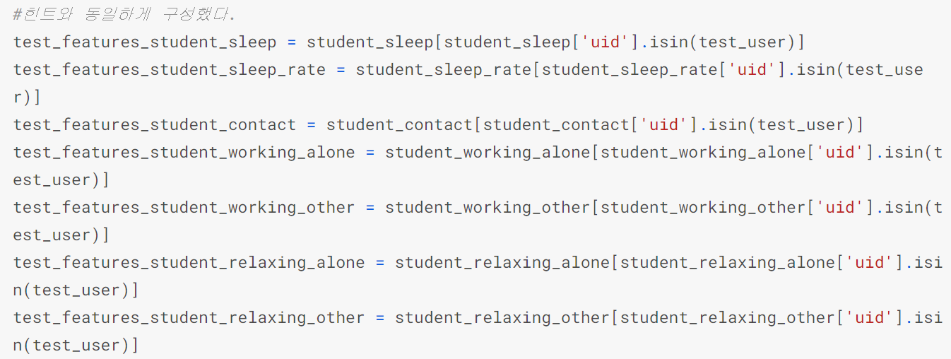
텀프로젝트 #1
- EMA 데이터를 이용한 우울증 예측
Empty Module #2-1
- Feature extract
각 피처에서 유저의 아이디로 구분하여
train과 test feature를 각각 나누어 파싱했다.

Slide 10
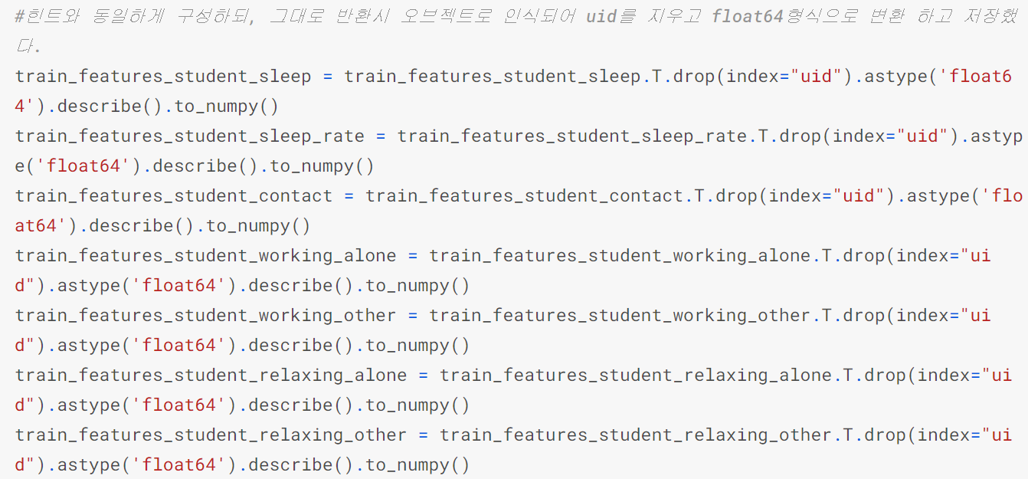
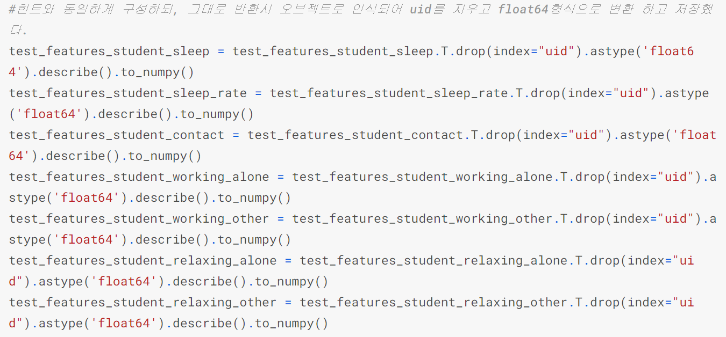
텀프로젝트 #1
- EMA 데이터를 이용한 우울증 예측
Empty Module #2-1
- Feature extract
데이터의 feature를 추출할때, 단순히 전치 행렬을 구한 후 describe함수를 쓰면 uid로 인한 오류 발생함.
-> uid를 지우고 전치행렬로 바꾸면서 바뀐 타입을 모두 float형식으로 바꾼 후 describe하고 numpy로 변환

Slide 11
텀프로젝트 #1
- EMA 데이터를 이용한 우울증 예측
Empty Module #2-2
- Feature 에서 Nan값 처리하기
목표
데이터에 NaN값을 Imputer를 통해서 채운다. 하지만 우울증의 경우 소수의 데이터를 제외한 나머지를 NaN으로 채우면 실제 일부 우울증 패턴이 없어질 수 있다. 따라서 describe를 통해 추출한 Feature에 대해서 Nan에 값이 있을 경우에 Imputer를 통해 NaN을 채운다.

Slide 12
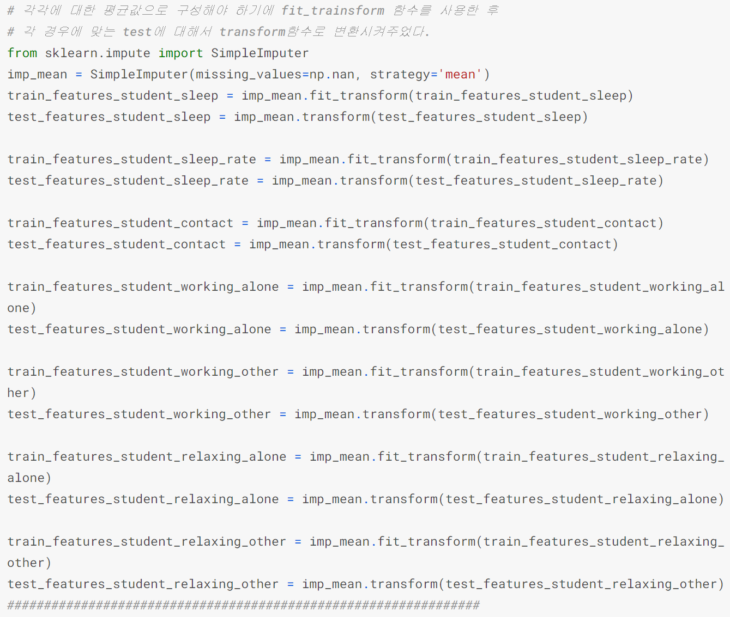
텀프로젝트 #1
- EMA 데이터를 이용한 우울증 예측
Empty Module #2-2
- Feature 에서 Nan값 처리하기
SimpleImputer를 이용하되 각 feature에 대해서 train으로 피팅을 진행하고 train, test에 대해서 변환이 되도록 진행했다.

Slide 13
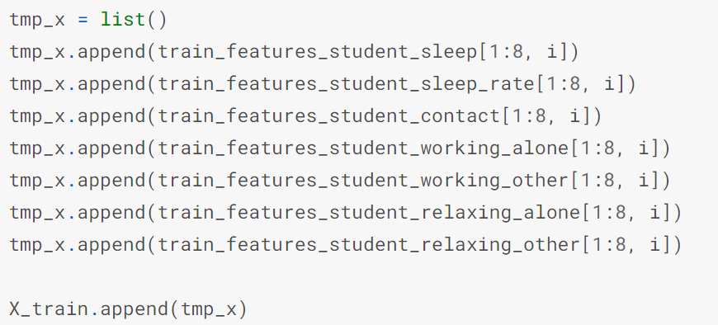
텀프로젝트 #1
- EMA 데이터를 이용한 우울증 예측
Empty Module #3
- 각 Feature를 이용해서 우울증 예측하기
주어진 GridSearchCV를 위한
Tuned_parameters 이용.
Sleep, Activity, Social에 대해서
각기 진행 후
전체 feature를 합쳐서 진행
데이터를 추가할때,
의미가 없는 count 항목을 지우기 위해서 각 feature에서 슬라이싱으로 첫번째 항목을 제외한 후 각 피처에 학습을 진행함.

Slide 14
텀프로젝트 #1
- EMA 데이터를 이용한 우울증 예측
Empty Module #3
- 각 Feature를 이용해서 우울증 예측하기
 | Sleep | Activity | Social | 전체
1. GridSearch + SVC | 0.65217 | 0.52173 | 0.52173 | 0.86956
2. 1 + OverSampling | 0.78620 | x | x | x
주어진 tuned_parameters로 GridSearch를 진행하였을때, 모두 기본 베이스라인을 넘긴 점수가 나왔다.
추가실험에 imbalance 문제가 심각하기에 이를 해결하여 성능 향상을 도모할 수 있다고 하여, 각기 OverSampling을 진행해보았으나
유의미한 결과는 Sleep feature에서만 도출되었다.

Slide 15
텀프로젝트 #1
- EMA 데이터를 이용한 우울증 예측
Empty Module #3 + a
- 각 Feature를 이용해서 우울증 예측하기
추가 실험에서 스켈레톤 코드에 사용되지 않은 Stress, Exercise에 대한 EMA데이터도 제공되고 이를 추가적으로 이용한다면 성능을 향상시킬 수 있다고 되어있었다.
하지만, 이에 대해서 현재 캐글 노트북 4에서 진행해본 결과,
어떤 feature를 적용해야 유의미한 성능 향상을 도출해야 하는지 확신할 수 없어 가능한 feature를 모두 추가했다가 성능이 감소했다.
만약 데이터셋이 더 많은 상태에서 진행했더라면 성능이 더욱 높아졌을 수도 있을 것 같다.

